Slide 1
Hashing
University of Tehran, Ali Reza Mansoori, 1383

Slide 2

Dictionary
Dictionary ساختمان داده اي كه شامل عمليات زير باشد:
  Search
  Insert
  Delete
Hash ساختار مناسبي براي پياده سازي Dictionary است
University of Tehran, Ali Reza Mansoori, 1383

Slide 3
Direct-address Table
T
0
1
2
3
4
5
6
7
8
9
U
(universe of keys)
key satellite data
9
0
6
2
4
7
3
1
K
(actual
keys)
2
3
5
5
8
8
Search: O(1)
Insert: O(1)
Delete: O(1)
وقتي براي هر كليد از U جايي در جدول داشته باشيم ساختار مناسبي است
University of Tehran, Ali Reza Mansoori, 1383

Slide 4
Hash Table
اگر |U| >> |K| باشد
  U: مجمو عه كل كليدهاي ممكن
  K: مجموعه كليدهايي از U كه در Dictionary قرار مي گيرند
استفاده از يك جدول با اندازه متناسب با |K| (hash table)
تعريف يك تابع (h) كه هر كليد از K را به يك slot از جدول نگاشت (map) كند (hash function)
كليد k به T[h(k)] نگاشت مي شود.
h(k) : مقدار hash (يا hash value) براي كليد k
University of Tehran, Ali Reza Mansoori, 1383

Slide 5
Hash Table
T
U
(universe of keys)
0
h(k₁)
h(k₄)
K
(actual
keys)
k₁
k₄
k₂
collision
h(k₂)=h(k₅)
k₅
k₃
h(k₃)
m–1
عنصر با كليد k در slot اي كه با h(k) تعيين مي شود قرار مي گيرد.
h ، hash function است كه كليدهاي U را به slotهاي hash table ( T[0..m-1] ) نگاشت مي كند
h: U → {0, 1, . . . , m-1}
University of Tehran, Ali Reza Mansoori, 1383

Slide 6
رفع برخورد
chaining
  قرار دادن تمام عناصري كه به يك slot نگاشت مي شوند در يك ليست پيوندي
  نگه داشتن اشاره گر به ابتداي ليست در slot مربوطه در جدول hash
Open addressing
  تمامي عناصر در خود جدول hash نگهداري مي شوند
  وقتي برخورد پيش مي آيد با استفاده از يك procedure از فضاهاي خالي جدول hash استفاده مي شود
0
k₁
k₄
k₅
k₂
k₆
k₇
k₃
k₈
m–1
University of Tehran, Ali Reza Mansoori, 1383

Slide 7
Collision Resolution by Chaining
0
U
(universe of keys)
h(k₁)=h(k₄)
X
k₁
k₄
K
(actual
keys)
k₂
X
k₅
k₆
h(k₂)=h(k₅)=h(k₆)
k₃
k₇
k₈
X
h(k₃)=h(k₇)
h(k₈)
m–1
University of Tehran, Ali Reza Mansoori, 1383

Slide 8
Collision Resolution by Chaining
0
U
(universe of keys)
k₁
k₄
k₁
k₄
K
(actual
keys)
k₂
k₅
k₆
k₅
k₂
k₆
k₃
k₇
k₈
k₇
k₃
k₈
m–1
University of Tehran, Ali Reza Mansoori, 1383

Slide 9
تحليل Chaining hashing
Insert(T, x):
  اضافه كردن x به ابتداي ليست T[h(key[x])]
  بدترين زمان اجرا : O(1)
Delete(T, x)
  حذف x از ليست T[h(key[x])]
  بدترين زمان اجرا: متناسب با طول ليست در صورتي كه از ليست يكطرفه استفاده شود و O(1) در صورتي كه از ليست دوطرفه استفاده شود.
Search(T, k)
  جستجوي عنصر با كليد k در T[h(k)]
  تحليل زمان اجرا: در بدترين حالت متناسب با طول ليست
University of Tehran, Ali Reza Mansoori, 1383

Slide 10
تحليل جستجوي Chaining hashing
Load factor α=n/m = slotمتوسط تعداد كليدها در هر
  m : ها slot تعداد
  n : hash tableتعداد كل عناصر ذخيره شده در
بدترين حالت: (تمام كليدها در يك slot) زمان محاسبه Θ(n) + h(k)
حالت متوسط: وابسته است به اينكه h چگونه كليدها را بين m شيار (slot) توزيع مي كند.
با فرض پراكندگي يكنواخت: كليدها به طور مساوي بين m شيار توزيع مي شوند
زمان جستجو براي يك عنصر با كليد k : Θ(|T[h(k)]|)
طول مورد انتظار براي هر ليست : Load factor α=n/m
University of Tehran, Ali Reza Mansoori, 1383

Slide 11
اگر n = O(m) آنگاه α=n/m = O(m)/m = O(1)
بنا بر اين:
  هزينه جستجو بطور متوسط : O(1)
  هزينه اضافه كردن در بدترين حالت : O(1)
  هزينه حذف در بدترين حالت : O(1)
  تمامي عمليات dictionary با استفاده از hash table با chaining در صورتي كه n=O(m) باشد، در حالت متوسط با O(1) انجام مي شود
University of Tehran, Ali Reza Mansoori, 1383

Slide 12
رفع برخورد با open addressing
براي تمام كليدها، عناصر در خود جدول hash نگهداري مي شود
هر slot حاوي يك كليد يا NIL (يا Deleted) است
Hash function ترتيبي از انديسها را توليد مي كند. (اگر m ، تعداد slotها باشد، با m بار فراخواني تابع بايد همه انديسها هر كدام فقط يك بار توليد شوند) به عبارتي: ⟨h(k,0), h(k,1),…,h(k,m–1) ⟩ بايد جايگشتي از ⟨0, 1,…, m–1⟩باشد
University of Tehran, Ali Reza Mansoori, 1383

Slide 13
الگوريتمهاي اضافه كردن و جستجو كردن
Hash-Search (T, k)
1. i ← 0
2. repeat j ← h(k, i)
3. if T[j] = k
4. then return j
5. i ← i + 1
6. until T[j] = NIL or i = m
7. return NIL
Hash-Insert(T, k)
1. i ← 0
2. repeat j ← h(k, i)
3. if T[j] = NIL
4. then T[j] ← k
5. return j
6. else i ← i + 1
7. until i = m
8. error “hash table overflow”
University of Tehran, Ali Reza Mansoori, 1383

Slide 14
حذف عنصر
نمي توان به راحتي كليد مورد نظر را به NIL تغيير داد
در Slot اي كه بايد حذف شود، مقدار خاصي به عنوان DELETED قرار مي گيرد.
  در الگوريتم Search اين مقدار به عنوان كليدي كه مساوي كليد مورد جستجو نيست تفسير مي شود
  در الگوريتم Insert اين مقدار به عنوان slot خالي تفسير مي شود
University of Tehran, Ali Reza Mansoori, 1383

Slide 15
Linear probing
h(k, i) = (h′(k)+i) mod m. i=0,1,..m-1
ترتيبslot هايي كه مورد بررسي قرار مي گيرند: T[h′(k)], T[h′(k)+1], …, T[m–1], T[0], T[1], …, T[h′(k)–1]
پياده سازي اين روش ساده است
primary clustering : ممكن است تعداد زيادي از كليدها در يك محدوده از جدول قرار گيرند و زمان جستجو و اضافه كردن افزايش مي يابد (به جستجوي خطي نزديك مي شود)
0
1
2
3
4
5
6
7
8
9
10
11
12
13
24
25
A
A2
A1
DLTD
D
A3
A4
GA
G
ZA
E
L
مثال: جدول پراكندگي با 26 سطر، تابع پراكندگي: انديس الفبايي اولين حرف
Insert: GA, D, A, G, L, A2, A1, A3, A4, Z, ZA, E
Search A1,
Delete A1,
Search A3
...
Z
University of Tehran, Ali Reza Mansoori, 1383

Slide 16
Quadratic probing
h(k,i) = (h′(k) + c₁i + c₂i²) mod m c₂ ≠ 0 i=0,1,..m-1
با انتخاب درست c₁ ، c₂ و m بايد مطمئن بود كه تابع پراكندگي به ترتيب انديس تمام slotها را توليد مي كند
secondary clustering : اگر h(k1)=h(k2) ، براي k1 و k2 ترتيب يكساني از slot هاي جدول hash مورد بررسي قرار مي گيرند.
مثال: h(k,i) = (h′(k) + i²) mod m
  m=5 اگر h′(k)=0 ترتيبي كه توليد مي شود: 0,1,2,4,3
  m=6 اگر h′(k)=0 ترتيبي كه توليد مي شود: 0,1,2,4,2,4
  اعداد اول انتخاب مناسبي براي m هستند
University of Tehran, Ali Reza Mansoori, 1383

Slide 17
Double Hashing
h(k,i) = (h₁(k)+i h₂(k)) mod m i=0,1,..m-1
استفاده از يك تابع hash دوم براي انتخاب slot بعدي
ترتيب slot هايي كه بررسي مي شوند به k بستگي دارد:
h(k), h(k)+h₂(k), h(k)+2h₂(k), h(k)+3h₂(k), ...
انتخاب h₂ خيلي مهم است.
h₂ نبايد صفر شود.
مثال: m=13 ، h₁(k)=k mod 13، h₂(k)= 1+(k mod 11)
k=14، h₁(14)=1، h₂(14)=4
ترتيب مورد بررسي : 1,5,9,0,4,8,12,3,7,11,2,6,10
k=15، h₁(15)=2، h₂(15)=5
ترتيب مورد بررسي :2,7,12,4,9,1,6,11,3,8,0,5,10
يك انتخاب مناسب براي h₂ ،h₂(k)=p- (k mod p) است كه p يك عدد اول كوچكتر از m است
University of Tehran, Ali Reza Mansoori, 1383

Slide 18
انتخاب تابع مناسب براي پراكندگي
توزيع يكنواخت كليدها در جدول
  در عمل بطور كامل امكان پذير نيست
معمولاً توابع، با استفاده از روشهاي مكاشفه اي (heuristic)، براساس دامنه كليدها انتخاب مي شوند.
اغلب، توابع پراكندگي با فرض اينكه كليدها اعداد طبيعي هستند طراحي مي شوند.
اگر كليدها اعداد طبيعي نيستند، بايد به گونه اي آنها را به اعداد طبيعي تبديل كرد.
مثلاً براي CLRS به عنوان كليد:
  مقادير ASCII : C=67, L=76, R=82, S=83
  تعداد كل مقادير ASCII : 128
  CLRS=67·128³+76 ·128²+ 82·128¹+ 83·128⁰ = 141,764,947.
University of Tehran, Ali Reza Mansoori, 1383

Slide 19
روش تقسيم
تقسيم صحيح كليد k بر m (تعداد slotها) و استفاده از باقيمانده تقسيم براي نگاشت k به (0..m-1)
h(k) = k mod m
مثال: m=10 , k=22 ⇒ h(k) = 2
m = 31, k = 78 ⇒ h(k) = 16
روش سريعي است، فقط با يك عمل تقسيم انجام مي شود
اگر m=2^{p} ، hash value فقط به p بيت كم ارزش k وابسته مي شود.
اعداد اولي كه نزديك به تواني از 2 نيستند مقادير مناسبي براي m هستند
University of Tehran, Ali Reza Mansoori, 1383

Slide 20
روش ضرب
h(k) = ⎣m (kA mod 1)⎦ ، 0 < A < 1
= ⎣m (kA – ⎣kA⎦) ⎦
از روش تقسيم كندتر است
اگر m = 2^{p} ، پياده سازي ساده تر مي شود
مقدار m مهم نيست
مثال: m=1000 ، k=123 ،
و A = (√5 – 1)/2 = 0.6180339887
h(k) = ⎣1000(123 * 0.6180339887 mod 1)⎦
= ⎣1000 * 0.018169... ⎦ = 18.
University of Tehran, Ali Reza Mansoori, 1383

Slide 21
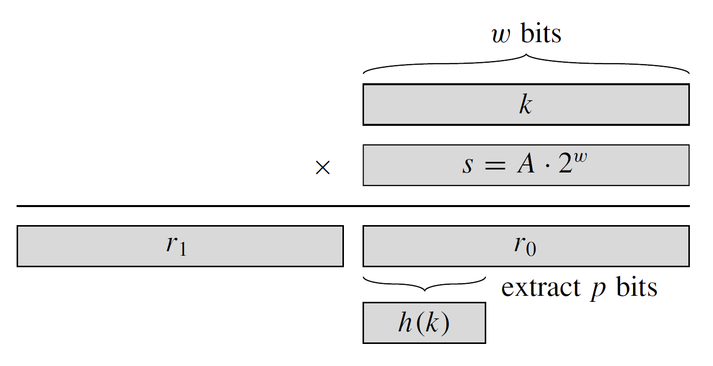
روش ضرب
مزیت این روش ان است که به M وابسته نیست و هر M حتی m=2^{p} را نیز جواب میدهد

Slide 22
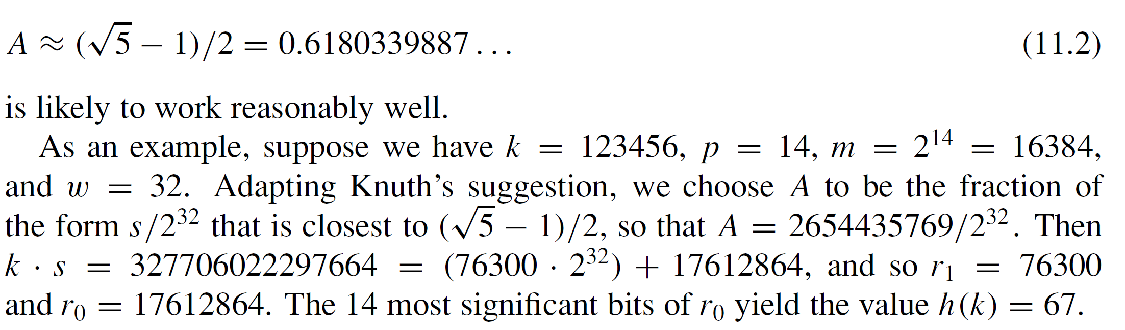
University of Tehran, Ali Reza Mansoori, 1383

Slide 23
Universal hashing
adversary chooses the keys to be hashed by some fixed hash function, then he can choose n keys that all hash to the same slot
choose the hash function randomly in a way that is independent of the keys that are actually going to be stored
University of Tehran, Ali Reza Mansoori, 1383

